Slide 1
“
INSIDE SIMULATION
SOFTWARE
PS. Teknik Informatika, Universitas Udayana

Slide 2
INSIDE SIMULATION SOFTWARE
POKOK BAHASAN
MODELLING THE PROGRESS OF TIME
MODELLING VARIABILITY
1
1
Memodelkan variabilitas yang tidak dapat diprediksi
THE TIME-SLICING APPROACH
2
Bilangan Acak
2
THE DISCRETE-EVENT SIMULATION APPROACH
3
Menghubungkan bilangan acak ke variabilitas dalam simulasi
3
THE CONTINUOUS SIMULATION APPROACH
4
Pemodelan variabilitas pada waktu
5
Pengambilan sampel dari distribusi statistik standar
6
Komputer menghasilkan nomor acak
7
Pemodelan variabilitas yang dapat diprediksi

Slide 3
MODELLING THE PROGRESS OF TIME
Get a modern PowerPoint Presentation that is beautifully designed.
1
THE TIME-SLICING APPROACH
Pendekatan ini dibangun dengan melakukan pendekatan terhadap time-step konstan (∆t).

Slide 4
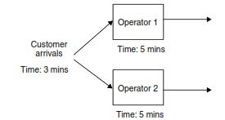
Simulasi kerja Call Center
Kondisinya : terdapat 2 operator yang menerima panggilan dari customer. Kemudian akan ada panggilan masuk setiap 3 menit dari customer dan selanjutnya akan diterima oleh salah satu operator. Masing-masing operator akan melayani panggilan dari customer selama 5 menit. Dalam kasus ini diasumsikan tidak ada variasi waktu antar kedatangan dan waktu layanan.

Slide 5
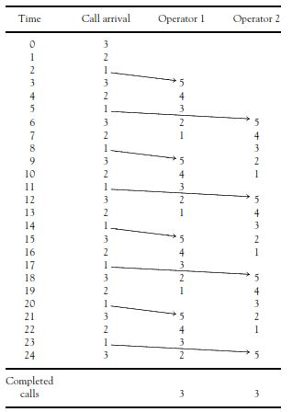
Table time-slicing appoarch “Simulasi kerja call center”
“
Pada table yang diberikan hanya menampilkan simulasi call center selama 24 menit, dimana ∆t – nya di set 1 menit. Kolom call arrival menampilkan waktu yang tersisa hingga panggilan dari customer tiba. Kemudian untuk kolom Operator 1 dan Operator 2 menampilkan waktu dalam penerimaan panggilan oleh operator.
“

Slide 6
Menentukan nilai ∆t
MASALAH PADA PENDEKATAN TIME-SLICING
Tidak Efisien
pendekatan time-slicing akan menjadi tidak efisien ketika dihadapkan pada kondisi dimana simulasi yang dibangun menjadi besar.
pada sebagian besar simulasi, durasi dari suatu aktivitas tidak dapat dihitung dalam bilangan bulat. Terdapat juga variasi waktu yang luas dalam aktivitas di dalam model, kemungkinannya bisa detik (atau kurang) hingga jam, hari, minggu atau lebih.

Slide 7
MODELLING THE PROGRESS OF TIME
Get a modern PowerPoint Presentation that is beautifully designed.
2
THE DESCRETE-EVENT SIMULATION APPROACH
Dalam pendekatan diskrit-event hanya memperhatikan titik-titik waktu di mana keadaan pada sistem berubah. Dengan kata lain sistem dimodelkan sebagai serangkaian peristiwa, dimana serangkaian peristiwa yang dimaksud adalah kondisi pada saat perubahan terjadi pada suatu state.

Slide 8
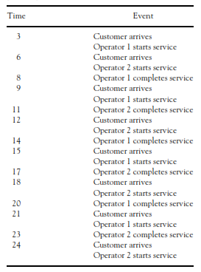
Tabel pendekatan Discrete Event Simulation : simulasi call center
Tabel pendekatan time-slicing.
Tabel pendekatan Discrete-Event
Tabel pendekatan Diskrete-Event dibuat dengan mengidentifikasi kejadian pada tabel simulasi call center dengan pendekatan time-slicing.

Slide 9
The three-phase simulation approach
1
1
B - Event
Fase A
B-events berhubungan dengan kedatangan atau penyelesaian suatu aktivitas
Dikenal sebagai eksekutif simulasi. Pada fase-A, waktu dari kejadian selanjutnya ditentukan dengan memeriksa daftar kejadian..
2
2
Fase B
C – Event
Dalam fase B seluruh B-event yang terjadi pada clock-time akan dieksekusi.
Secara umum C-event berhubungan dengan awal dari beberapa aktivitas
3
Fase C
Dalam fase C semua C-event dicoba dan yang memenuhi persyaratan akan dieksekusi.

Slide 10
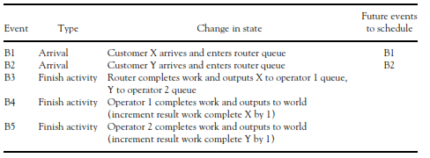
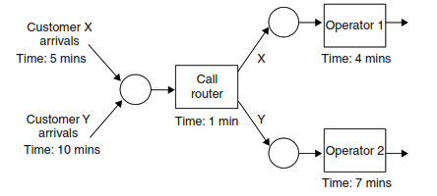
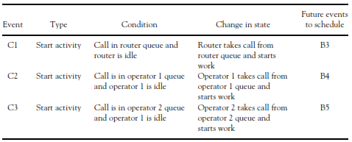
Contoh the three-phase simulation approach
B – Event : call center simulation
Representasi simulasi Call Center yang lebih kompleks
C – Event : call center simulation
Karena setiap C-event mewakili awal dari suatu aktivitas, maka perlu menjadwalkan B-event yang mewakili penyelesaian dari aktivitas tersebut. Setelah mengidentifikasi semua peristiwa, sistem dapat disimulasikan..

Slide 11
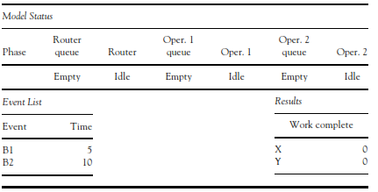
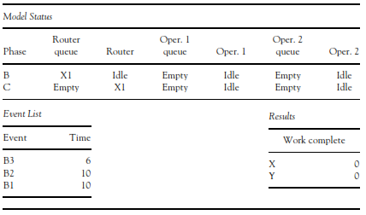
Table 1
Clock = 0 (inisialisasi)
Diasumsikan bahwa tidak ada panggilan di pusat panggilan. Event-list ditempatkan dalam urutan kronologis sehingga fase-A dapat dengan mudah memilih peristiwa di bagian atas daftar.
Hand Simulation
Simulasi kemudian memasuki fase-A, ketika B-event pertama (B1) terjadi. Dalam fase-B, panggilan pertama dari pelanggan X yaitu disimbolkan dengan (X1) tiba dan masuk ke antrian router
Clock = 5 (B1-Event)
Table 2

Slide 12
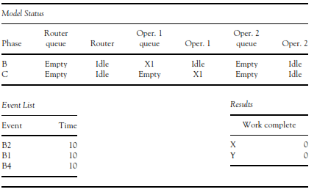
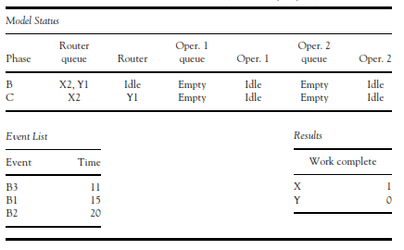
Table 3
Clock = 6 (B3-Event)
Pada table 3, menunjukkan simulasi memasuki C-phase, C1-event dieksekusi. Panggilan X1 dipindahkan ke router dan router selesai menjadwalkan pada saat clock= 6 (B3-event).
Hand Simulation
Pada table 4 menunjukkan clock = 10, tiga B-event dieksekusi, masing-masing adalah B2, B1 dan B4. Semua event ini dieksekusi sebelum memasuki C-fase.
Clock = 10 (B2,B1,B4-event)
Table 4

Slide 13
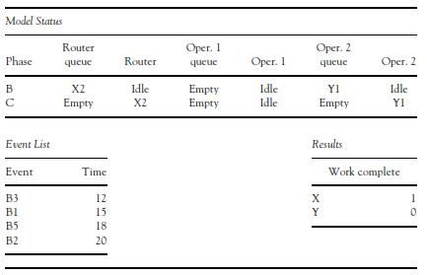
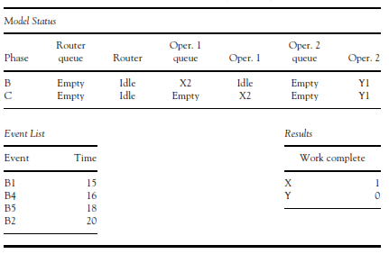
Table 5
Clock = 11 (B3-Event)
Hand Simulation
Clock = 12 (B3-event)
Table 6

Slide 14
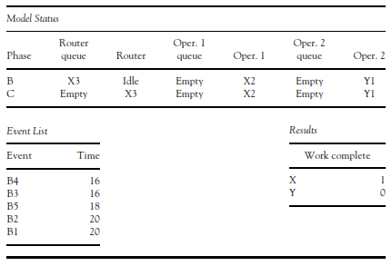
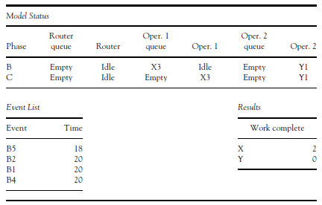
Table 6
Clock = 15 (B1-Event)
Hand Simulation
Clock = 16 (B4,B3-event)
Table 7

Slide 15
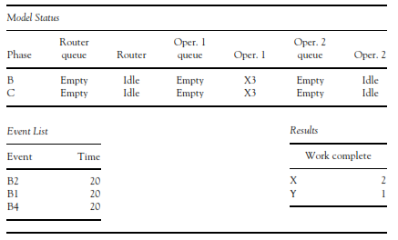
Hand Simulation
Table 8
Clock = 18 (B5-Event)

Slide 16
MODELLING THE PROGRESS OF TIME
Get a modern PowerPoint Presentation that is beautifully designed.
3
THE CONTINUOUS SIMULATION APPROACH
Komputer Digital tidak mampu memodelkan perubahan yang continue dalam state. Pada pendekatan simulasi terus menerus (kontinyu) menggunakan pendekatan perubahan berkelanjutan dengan mengambil langkah-langkah waktu diskrit terkecil (∆t), semakin kecil waktu langkah maka semakin akurat pendekatannya. Simulasi Kontinyu banyak digunakan di bidang teknik, ekonomi, dan biologi. Simulasi ini jarang digunakan untuk system operasi pemodelan.

Slide 17
MODELLING VARIABILITY
1
Memodelkan variabilitas yang tidak dapat diprediksi
Get a modern PowerPoint Presentation that is beautifully designed.
Salah satu contoh dari memodelkan variabilitas yang tidak dapat diprediksi yaitu dari contoh Call Center yang mana belum memasukkan elemen variabilitas. Tidak realistis untuk mengharapkan waktu yang dihabiskan oleh penelpon di router dan operator sedang diperbaiki. Panggilan tidak akan sampai pada interval tepat dengan dua pelanggang X untuk setiap Y. tentu saja variabilitas tak terduga tersebut tidak dapat direpresentasikan dalam simulasi.

Slide 18
MODELLING VARIABILITY
2
Bilangan Acak
Get a modern PowerPoint Presentation that is beautifully designed.
Merupakan urutan angka yang muncul dalam urutan acak dan disajikan baik sebagai bilangan integer (keseluruhan) pada skala katakan 0 sampai 9 atau 0 hingga 99, atau sebagai nyata (dengan angka desimal) angka pada skala 0 hingga 1. Bilangan acak yang dihasilkan dalam metode ini memiliki dua sifat penting:
Seragam: ada probabilitas yang sama dari angka apa pun yang terjadi pada titik mana pun dalam urutan
Independen: setelah nomor dipilih, ini tidak mempengaruhi kemungkinan dipilih kembali atau nomor lain yang dipilih.

Slide 19
MODELLING VARIABILITY
3
Menghubungkan bilangan acak ke variabilitas dalam simulasi
Get a modern PowerPoint Presentation that is beautifully designed.
Nomor acak dapat digunakan untuk mengambil sampel jenis panggilan yang tiba. Mereka dapat dikaitkan dengan jenis pelanggan seperti pada simulasi contoh 60% angka acak berhubungan dengan satu tipe customer, dan 40% berhubungan dengan setiap customer lain.dengan ini customer diketahui memiliki ratio 6:4
Gambar 3. Bilangan acak pada kasus call center.

Slide 20
MODELLING VARIABILITY
4
Pemodelan variabilitas dalam waktu
Get a modern PowerPoint Presentation that is beautifully designed.
Metode yang dijelaskan di atas berguna untuk proporsi pemodelan. Untuk memodelkan waktu aktivitas (atau variabel riil berkelanjutan lainnya), perluasan kecil pada pendekatan perlu diadopsi. Ini paling baik diilustrasikan dengan sebuah contoh. Misalnya dalam simulasi call center

Slide 21
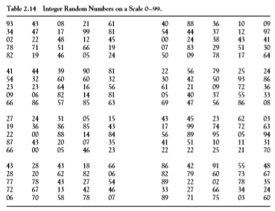
Table Bilangan Acak Integer pada Skala 0–99.

Slide 22
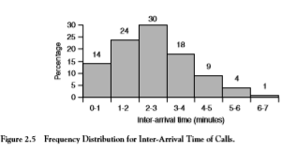
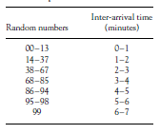
Gambar Menunjukan distribusi frekuensi antar kedatangan panggilan pada call center.
Tabel Hubungan Bilangan Acak hingga Sampel Waktu Kedatangan Antar Jemput.
Hingga titik ini telah diasumsikan bahwa panggilan tiba pada interval tetap. Ini jelas tidak realistis dan mungkin ada beberapa variasi dalam waktu antara kedatangan panggilan. Gambar menunjukkan distribusi frekuensi untuk waktu kedatangan inter-call di call center. Nilai rata-rata distribusi ini adalah 3 menit, tetapi waktu antar kedatangan yang sebenarnya dapat bervariasi dari nol (panggilan tiba bersama) hingga 7 menit.

Slide 23
MODELLING VARIABILITY
5
Pengambilan sampel dari distribusi statistik standar
Get a modern PowerPoint Presentation that is beautifully designed.
Pada sub-bagian sebelumnya, sampel diambil dengan menghubungkan bilangan acak. Seringkali, sampel diperlukan dari distribusi statistik standar, misalnya, distribusi normal. Contoh , distribusi normal dengan rata-rata dan deviasi yang ditentukan, dipresentasikan dalam sebuah curve.

Slide 24
MODELLING VARIABILITY
6
Komputer menghasilkan nomor acak
Get a modern PowerPoint Presentation that is beautifully designed.
Secara alami, komputer tidak berperilaku secara acak, sehingga komputer tidak menciptakan angka acak. Namun demikian, ada algoritma yang dapat menghasilkan bilangan acak. Angka acak yang dihasilkan dalam metode ini dikenal sebagai angka acak pseudo.

Slide 25
Algoritma sederhana, namun umum digunakan untuk menghasilkan angka acak adalah sebagai berikut:
X_{i+1} =aX_{i} +c (mod m)
Keterangan:
X_{i}: Airan bilangan acak (integer) pada interval (0,m-1)
a: Konstanta pengali
c: Konstanta aditif
m: modulus

Slide 26
MODELLING VARIABILITY
7
Pemodelan variabilitas yang dapat diprediksi
Get a modern PowerPoint Presentation that is beautifully designed.
Variabilitas yang terprediksi tidak memerlukan penggunaan angka acak, tetapi hanya beberapa sarana untuk menentukan kapan variasi (peristiwa) akan terjadi. Misalnya, waktu di mana operator datang, atau berbunyi, pergeseran dinyatakan sebagai item data. Acara kemudian dapat dieksekusi dengan cara biasa melalui fase B dan C dari simulasi.

Slide 27
Thank You

